Slide 1
Introducción al UML

Slide 2
Qué es UML
UML es un Lenguaje de Modelado Unificado basado en una notación gráfica la cual permite: especificar, construir, visualizar y documentar los objetos de un sistema programado.
Este lenguaje es el resultado de la unificación de los métodos de modelado orientados a objetos de Booch, Rumbaugh (OMT: Object Modeling Technique) y Jacobson (OOSE: Object-Oriented Sotfware Engineering) .

Slide 3
Qué es UML ?
El UML modela sistema mediante el uso de objetos que forman parte de él así como, las relaciones estáticas o dinámicas que existen entre ellos.
UML puede ser utilizado por cualquier metodología de análisis y diseño orientada por objetos para expresar los diseños.

Slide 4
Diagramas empleados por UML
1. Diagrama de Casos de Uso
2. Diagrama de Clases
3. Diagrama de Actividades
4. Diagrama de Interación
4.1. Diagrama de Secuencia
4.2. Diagrama de Colaboración

Slide 5
Diagramas empleados por UML
5. Diagrama de Estados
6. Diagrama de Implementación
6.1. Diagrama de Componentes
6.2 Diagrama de Despliegue

Slide 6
Diagramas empleados por UML (Casos de Usos)
Un diagrama de Casos de Uso muestra la distintas operaciones que se esperan de una aplicación o sistema y cómo se relaciona con su entorno (usuario u otras aplicaciones).
Es una herramienta esencial para la captura de requerimientos y para la planificación y control de un proyecto interactivo.

Slide 7
Diagramas empleados por UML (Casos de Usos)
Los casos de Uso Se representa en el diagrama por una elipse que denota un requerimiento solucionando por el sistema.
Cada caso de uso de uso es una operación completa desarrollada por los actores y por el sistema en un diálogo.
El conjunto de casos de uso representa la totalidad de operaciones desarrolladas por el sistema.

Slide 8
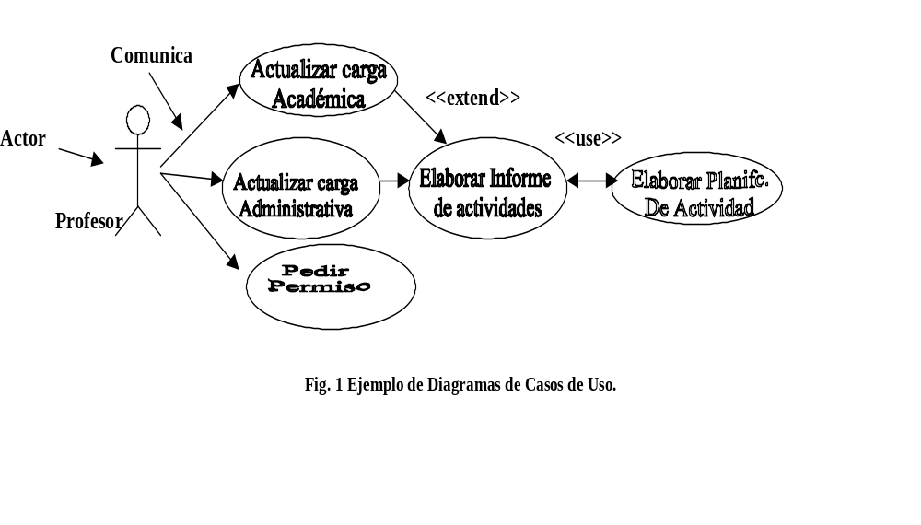
Diagramas empleados por UML (Casos de Usos)

Slide 9
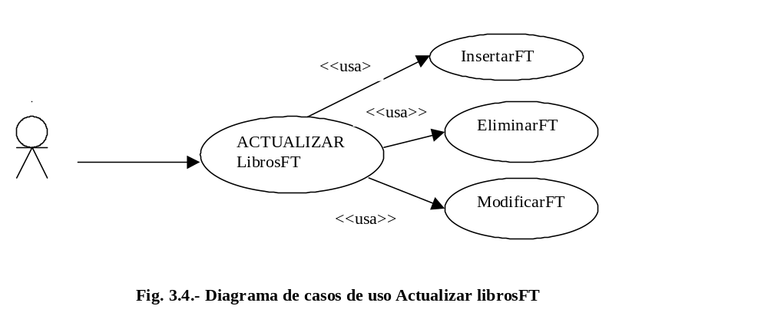
Diagramas empleados por UML (Elementos del Casos de Usos)

Slide 10
Diagramas empleados por UML (Diagramas de clases)
Un diagrama de clases o estructura estática muestra el conjunto de clases y objeto importantes que forman parte de un sistema, junto con las relaciones existentes entre clases y objetos. Muestra de una manera estática la estructura de información del sistema y la visibilidad que tiene cada una de las clases, dada por sus relaciones con los demás en el modelo [Int-2].

Slide 11
Diagramas empleados por UML (Elementos del Diagrama de Clases)
Clase: representa un conjunto de entidades que tienen propiedades comunes.
Una clase es un constructo que define la estructura y comportamiento de una colección de objeto denominados instancia de la clase.
En UML la clase está representada por un rectángulo con tres divisiones internas, son los elementos fundamentales del diagrama.

Slide 12
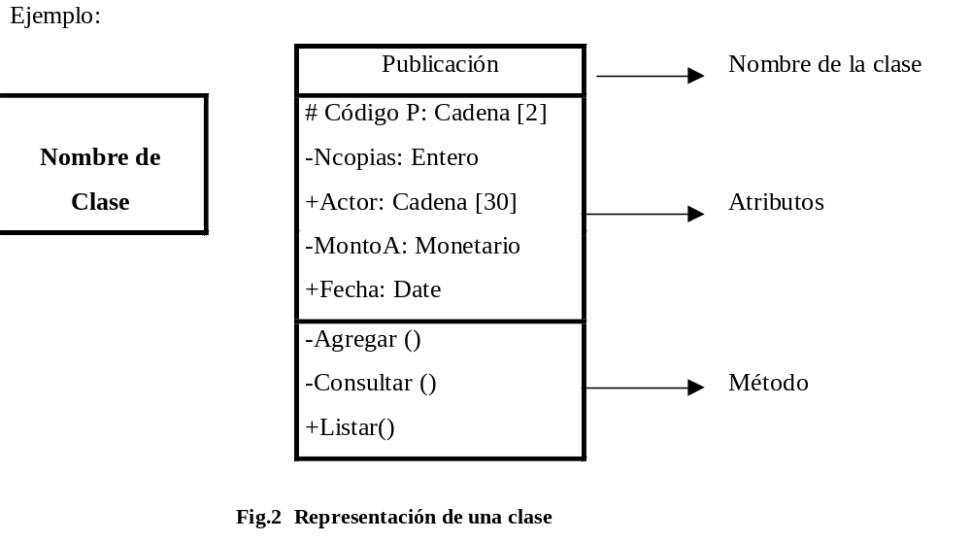
Diagramas empleados por UML (Elementos del Diagrama de Clases)

Slide 13
Diagramas empleados por UML (Elementos del Diagrama de Clases)
Atributo: Representa una propiedad de una entidad. Cada atributo de un objeto tiene un valor que pertenece a un dominio de valores determinado.
Las sintaxis de una atributo es:
Visibilidad <nombre>: tipo = valor incial { propiedades}
Donde visibilidad es uno de los siguientes:
+ público.
# protegido.
- privado.

Slide 14
Diagramas empleados por UML (Elementos del Diagrama de Clases)
Operación: El conjunto de operaciones que describen el comportamiento de los objetos de una clase. La sintaxis de una operación en UML es:
Visibilidad nombre (lista de parámetros): tipo que retorna { propiedades}

Slide 15
Diagramas empleados por UML (Elementos del Diagrama de Clases)
Objeto: es una instancia de una clase. Se caracteriza por tener una identidad única, un estado definido por un conjunto de valores de atributos y un comportamiento representado por sus operaciones y métodos.
Asociación (rol, multiplicidad, calificador): representan las relaciones entre instancias de clase. Una asociación es una línea que une dos o más clases.

Slide 16
Diagramas empleados por UML (Elementos del Diagrama de Clases)
Rol: Identificado como un nombre a los finales de la línea, describe la semántica de la relación en el sentido indicado. Cada asociación tiene dos roles; cada rol es una dirección en la asociación. El rol puede estar representado en el nombre de la clase.
Multiplicidad: Describe la cardinalidad de la relación, es decir, cuanto objetos de esa clase pueden participar en la relación dada [ Int-2].

Slide 17
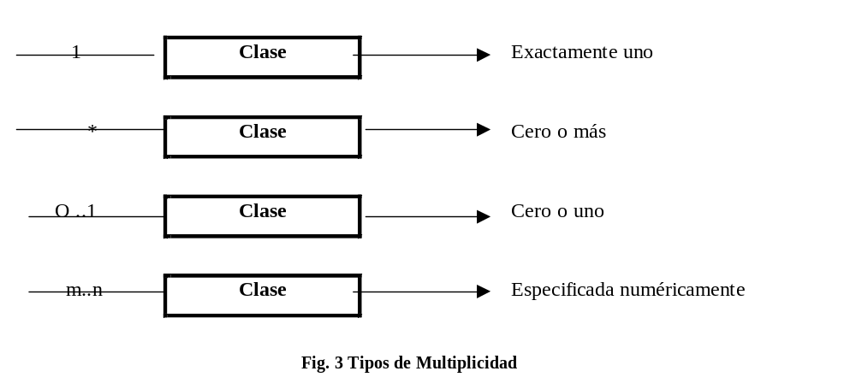
Diagramas empleados por UML (Elementos del Diagrama de Clases)
La multiplicidad puede ser:

Slide 18
Diagramas empleados por UML (Diagrama de Actividades)
Un diagrama de actividades es un caso especial de un diagrama de estados en el cual casi todos los estados son estados de acción (identifican que acción se ejecuta al esta en él ) y casi todas las transiciones son enviadas al terminar la acción ejecutada en el estado anterior.
Generalmente modelan los pasos de un algoritmo y puede dar detalle a un caso de uso, un objeto o un mensaje en un objeto.

Slide 19
Diagramas empleados por UML (Diagrama de Actividades)
Sirven para representar transiciones internas, sin hacer mucho énfasis en transiciones o eventos externos
Los elementos que conforman el diagrama son: acción y transición.

Slide 20
Diagramas empleados por UML (Elementos que forman el Diagrama de Actividades)
Estado de Acción: representa un estado con acción interna, con lo menos una transición que indica la culminación de la acción (por medio de un evento implícito).
Permite modular un paso dentro del algoritmo. Se representan por un rectángulo con bordes redondeados.

Slide 21
Diagramas empleados por UML (Elementos que forman el Diagrama de Actividades)
Transición: Es la relación entre dos estados y se encuentran unidos por flechas; indicando que un objeto que está en el primer estado realizará una acción especificada y entrará en el segundo estado cuando un evento implícito ocurra y unas condiciones especificas sean satisfechas [FMAR97].

Slide 22
Diagramas empleados por UML (Diagramas de Interacción)
Estos son modelos que describen como los grupos de objetos que colaboran en algunos ambientes. Por lo general, un diagrama de interacción captura el comportamiento de un único caso de uso.
Hay dos tipos de diagramas de interacción: diagramas de secuencia y diagramas de colaboración.

Slide 23
Diagramas empleados por UML (Diagramas de Interacción)
Diagrama de secuencia:
Un diagrama de secuencia muestra la interacción de un conjunto de objetos de una aplicación a través del tiempo. Esta descripción es importante porque puede dar detalle a los casos de uso, aclarándolos al nivel de mensajes de los objetos existentes, como también muestra el uso de los mensajes de las clases diseñadas en el contexto de una operación [Int-2].

Slide 24
Diagramas empleados por UML (Diagramas de Interacción)
Un objeto se representa como una línea vertical punteada línea de vida con un rectángulo de encabezado y con rectángulo a través de la línea principal que denotan la activación, es decir el período de tiempo en el cual el objeto se encuentra desarrollando alguna operación. El rectángulo de encabezado contiene el nombre del objeto y el de su clase, en un formato nombreObjeto: nombrClase. El envío de mensajes entre objetos se denotan mediante una línea sólida dirigida, desde el objeto que emite el mensaje hacia el objeto que lo ejecuta [Int-2, FMAR97].

Slide 25
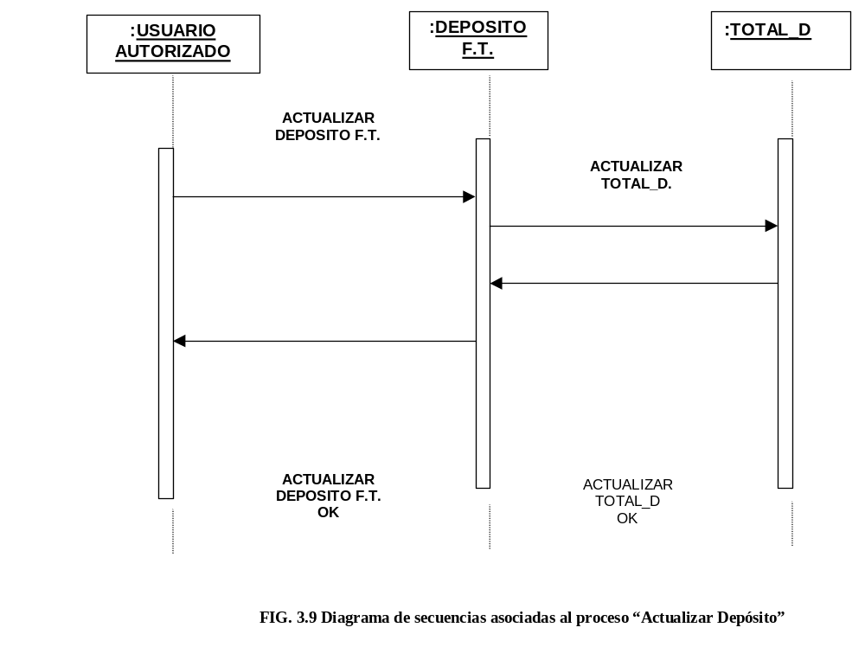
Secuencia

Slide 26
Diagramas empleados por UML (Diagramas de Interacción)
Diagramas de Colaboración:
Es una forma de representar interacción entre los objetos, es decir, las relaciones entre ellos y la secuencia de los mensajes de las iteraciones que están indicadas por un número A diferencia de los diagramas de secuencia, pueden mostrar el contexto de la operación (cuáles objetos son atributos, cuáles temporales,…) y ciclos en la ejecución. Muestra como varios objetos colaboran en un solo caso de uso [Int-2, FMAR97].

Slide 27
Diagramas empleados por UML (Diagramas de Estados)
.- Diagrama de Estados:
Muestra el conjunto de estado por los cuales pasa un objeto durante su vida en una aplicación junto con los cambios que permiten pasar de un estado a otro [Int-2]. Esta representado principalmente por los siguientes elementos: estado, elemento y transición.

Slide 28
Diagramas empleados por UML (Diagramas de Estados)
Estado: Identifica un período de tiempo del objeto (no instantáneo) en el cual el objeto esta esperando alguna operación, tiene cierto estado característico o puede recibir cierto tipo de estímulos.

Slide 29
Diagramas empleados por UML (Diagramas de Estados)
Eventos: Es una ocurrencia que puede causar la transición de un estado a otro de un objeto. Esta ocurrencia puede ser una de varias cosas [Int-1]:
-Condición que toma el de verdadero o falso.
-Recepción de una señal de otro objeto en el modelo.
-Recepción de un mensaje.
-Paso de cierto período de tiempo, después de entrar al estado o de cierta hora y fecha particular.

Slide 30
Diagramas empleados por UML (Diagramas de Estados)
Transición: Es una relación de tres o más estados en una transición de múltiples fuentes o múltiples destinos.

Slide 31
Diagramas empleados por UML (Diagramas de Implantación)
Muestran aspectos de la implementación del sistema, donde se incluyen la estructura del código fuente y su implementación en tiempo real con la estructura física del sistema.
Hay dos tipos de diagramas de implementación: diagrama de componentes y diagrama de despliegue

Slide 32
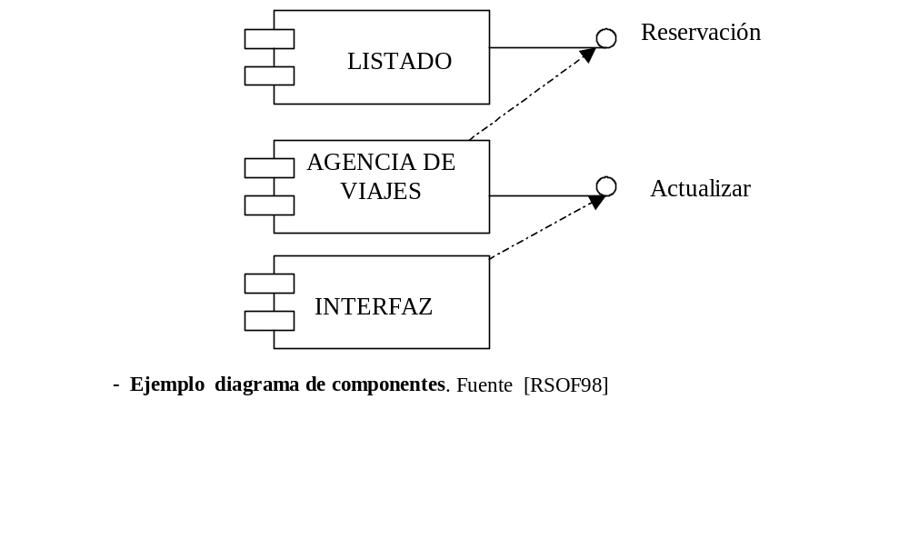
Diagramas empleados por UML (Diagramas de Implantación)
Diagrama de componentes:
Representa las componentes físicas de la aplicación.

Slide 33
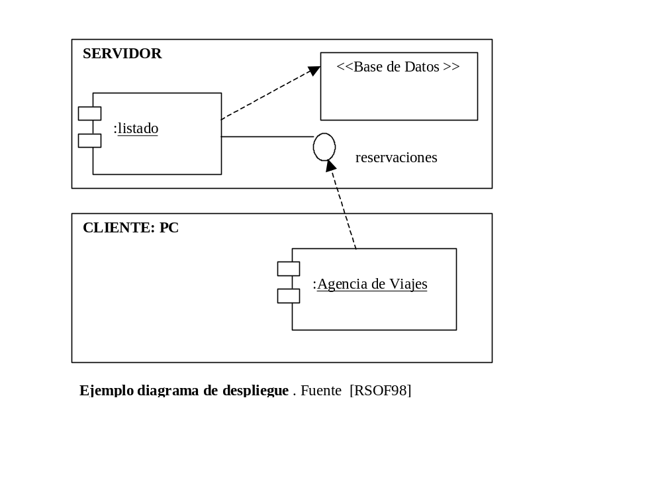
Diagramas empleados por UML (Diagramas de Implantación)
Diagrama de despliegue:
Representa la visualización de los componentes sobre los dispositivos físicos.

